Slide 1
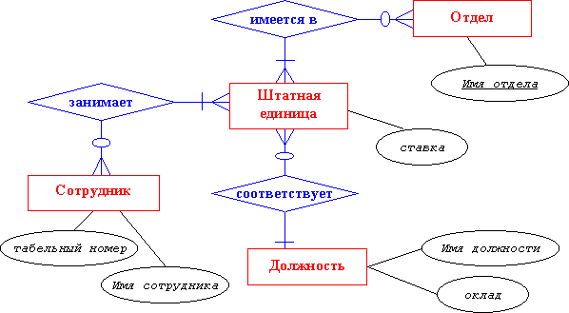
Моделирование данных. Модель «сущность-связь»

Slide 2
Элементы модели «сущность-связь»
Сущность
- Класс сущностей
- Экземпляр сущности
Атрибуты
- Композитные атрибуты
- Многозначные атрибуты
Идентификаторы
- Уникальные/неуникальные
- Композитные
Связи
- Классы связей
- Экземпляры связей
- Рекурсивные связи

Slide 3
Сущность
Сущность (entity) – это некоторый объект, идентифицируемый в рабочей среде пользователя, нечто такое, за чем пользователь хотел бы наблюдать.
Обозначение средствами в UML- диаграммах:
Сущность обозначается

Slide 4
Класс сущностей (entity classes) – это совокупность сущностей, описывается структурой или форматом сущностей, составляющих этот класс.
Экземпляр сущности (аn instance) представляет конкретную сущность
Обычно класс сущностей держит множество экземпляров сущности.

Slide 5
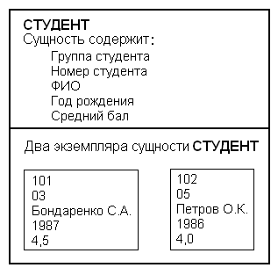
Пример сущности СТУДЕНТ

Slide 6
Атрибуты
Атрибуты (свойства) – описывают характеристики сущности.
Пример композитного атрибута: Адрес, состоящий из
группы атрибутов {Улица, Город, Индекс}.
Пример многозначного атрибута: атрибут Имя студента сущности ПРЕПОДАВАТЕЛЬ, который может содержать имена нескольких обучаемых им студентов.

Slide 7
Идентификаторы
Идентификаторы (identifiers) – атрибуты,
с помощью которых экземпляры сущностей именуются, или идентифицируются.
Если идентификатор является уникальным, его значение будет указывать на один и только один экземпляр сущности.
Если идентификатор является неуникальным, его значение будет указывать на некоторое множество экземпляров.
Идентификаторы, состоящие из нескольких атрибутов, называются композитными идентификаторами (composite identifiers).

Slide 8
Связи
Взаимоотношения сущностей выражаются связями.
Классы связей (relationship classes) — это взаимоотношения между классами сущностей.
Экземпляры связи (relationship instances) — взаимоотношения между экземпля­рами сущностей
Степень связи (relationship degree) — число классов сущностей, участвующих в связи.
Связь обозначается

Slide 9
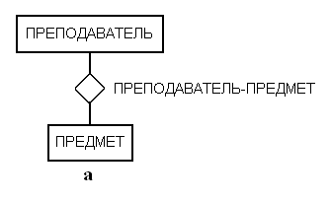
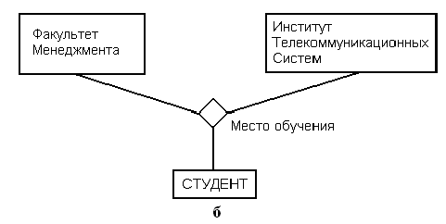
Примеры различных степеней связи: а – связь степени 2, б – связь степени 3.
Связи степени 2 весьма распространены, их часто называют еще бинарными связями (binary relationships).

Slide 10
Три типа бинарных связей
Обозначение средствами в UML- диаграммах:
Связь 1:1(«один к одному») обозначается
Связь 1:N («один к N» или «один ко многим»)
Связь N:M (читается «N к М» или «многие ко многим»)
Связь обладания в обобщенном виде, когда не указан конкретный тип
связи -
Числа внутри ромба, символизирующего связь, обозначают максимальное количество сущностей на каждой стороне связи. Эти ограничения называются максимальными кардинальными числами, а совокупность из двух таких ограничений для обеих сторон связи называется максимальной кардинальностью (maximum cardinality) связи.

Slide 11
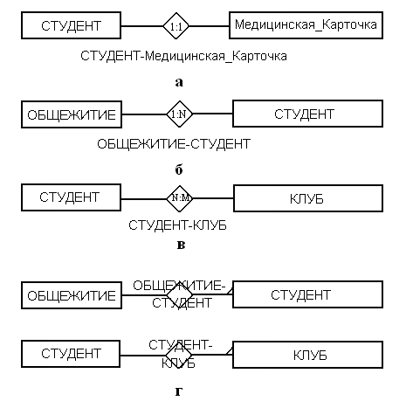
Пример бинарных связей:
а – бинарная связь 1:1,
б – бинарная связь 1:N,
в – бинарная связь N:M,
г – представление связи с помощью разветвлений.

Slide 12
Диаграммы «сущность-связь»
Схемы бинарных связей, изображенных выше, называются диаграммами «сущность-связь», или
ER-диаграммами
(entity-relationship diagrams, ER-diagrams).
Для указания минимальной кардинальности (minimum cardinality) существует несколько способов.
Пример связи с указанной минимальной кардинальностью

Slide 13
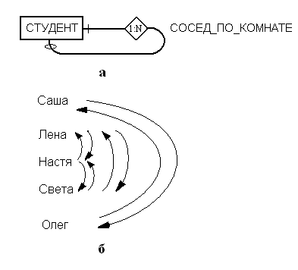
Связи между сущностями одного и того же класса называются иногда рекурсивными связями
(recursive relationships).

Slide 14
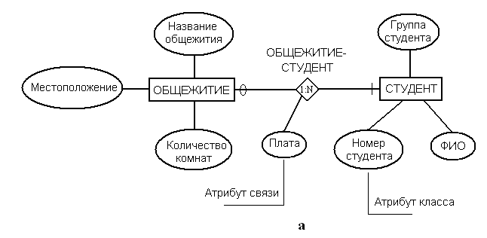
Изображение атрибутов в диаграммах «сущность-связь»
В некоторых версиях ER-диаграмм атрибуты обозначаются эллипсами, соединенными с сущностью или связью, которой они принадлежат.

Slide 15
Изображение свойств на диаграммах «сущость-связь»:
а – указание на диаграмме; б – отдельное перечисление.

Slide 16
Слабые сущности (weak entity) - сущности, которые могут существовать в базе данных только в том случае, если в ней присутствует сущность некоторого другого типа.
Сущность, не являющаяся слабой, называется сильной сущностью (strong entity).
Идентификационно-зависимые сущности (ID-dependent entities) - это такие сущности, идентификаторы которых содержат идентификатор другой сущности.

Slide 17
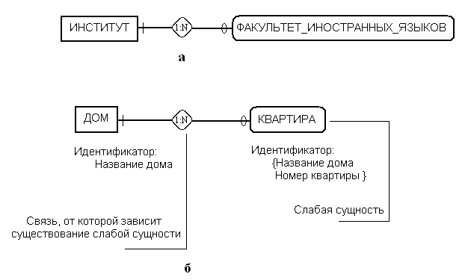
Слабые сущности:
а – пример слабой сущности,
б – пример идентификационно-зависимой сущности.

Slide 18
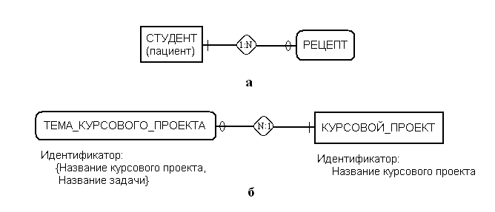
Чтобы сущность можно было отнести к разряду слабых, она должна логически зависеть от другой сущности.
Пример обязательных сущностей

Slide 19
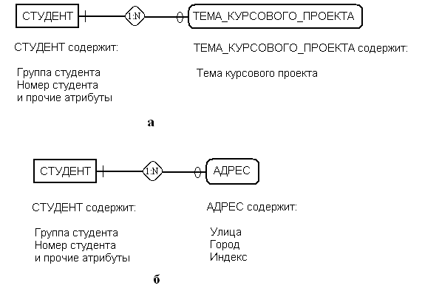
Многозначные атрибуты представляются в модели «сущность-связь» путем создания новой слабой сущности и построения связи вида «один ко многим».
Представление многозначных атрибутов с помощью слабых сущностей

Slide 20
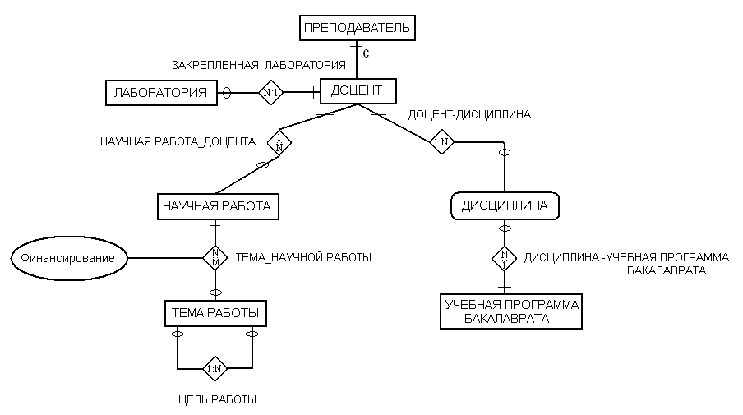
Пример ER-диаграммы

Slide 21
Диаграммы «сущность-связь» в стиле UML
Унифицированный язык моделирования
(UML, Unified Model Language) - это набор
структур и методик для моделирования и
проектирования объектно-ориентированных
программ (ООП) и приложений
Унифицированный язык моделирования UML является графическим языком для визуализации, конструирования и документирования систем, в которых большая роль принадлежит программному обеспечению.

Slide 22
Сущности и связи в UML
Представления различных типов связей в UML:
а – связь 1:1, б – связь 1:N, в - связь N:M.

Slide 23
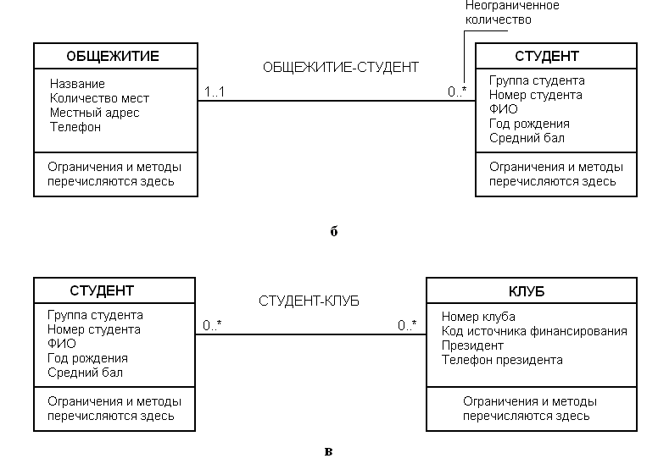

Slide 24
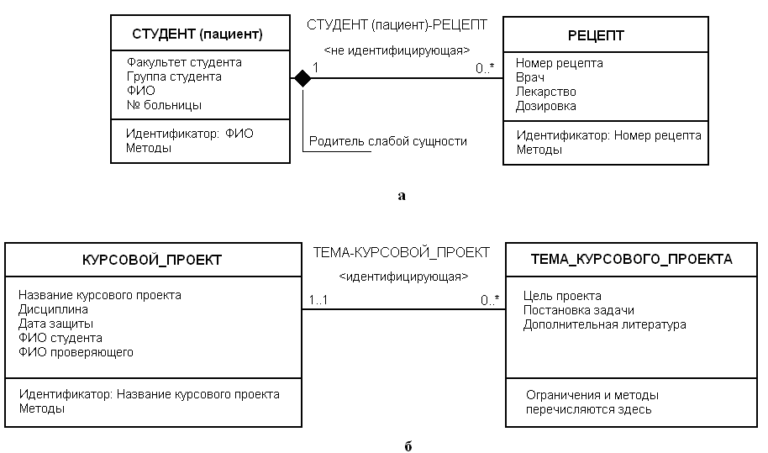
Представление слабых сущностей

Slide 25
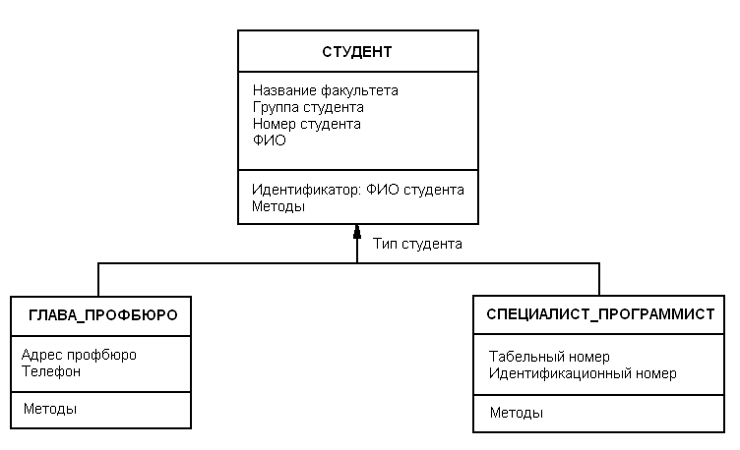
Представление подтипов

Slide 26
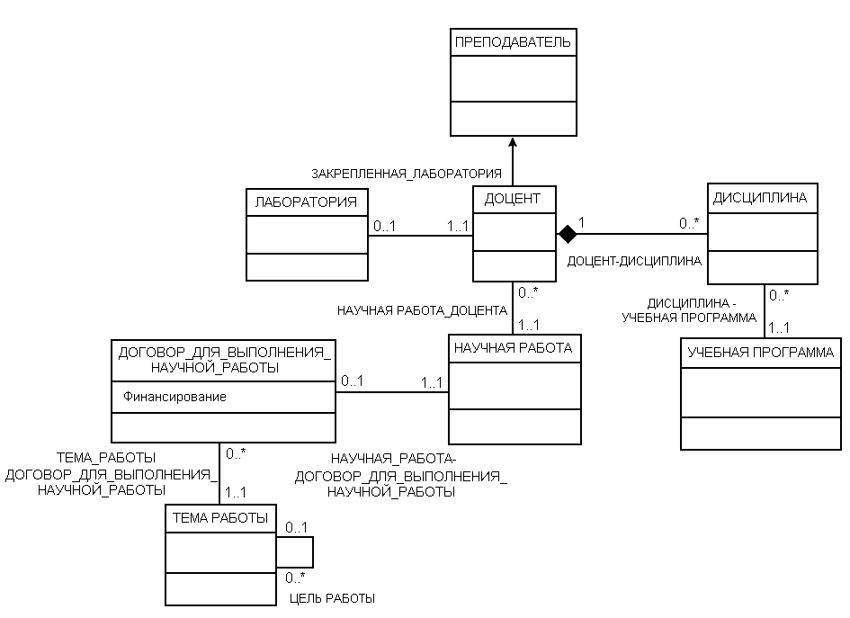
UML-версия диаграммы «сущность-связь»

Slide 27
Конструкции ООП, введенные языком UML
Классы всех сущностей, которые должны храниться в базе данных, помечаются стереотипом «Persistent» (устойчивый)
UML допускает назначение атрибутов классам сущностей
UML использует объектно-ориентированную нотацию для обозначения видимости атрибутов и методов
«+» - открытые
«#» - защищенными
«-» - закрытыми

Slide 28
Открытым (public) называется такой атрибут, который может читаться и изменяться любым методом любого объекта.
Термин защищенный (protected) означает, что атрибут или метод доступен только для методов данного класса и его подклассов.
А термин закрытый (private) указывает на то, что соответствующий атрибут или метод доступен только для методов данного класса.
В UML задаются ограничения и методы.

Slide 29
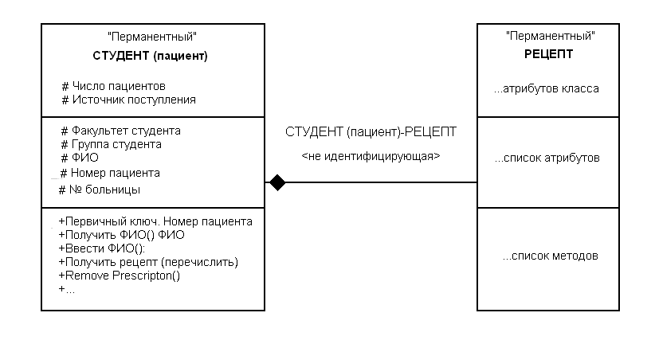
Представление классов сущностей в UML
с помощью конструкций ООП
*Перманентный - постоянный, непрерывный

